Slide 1
ΙΟΝΙΟ ΠΑΝΕΠΙΣΤΗΜΙΟ ΤΜΗΜΑ ΨΗΦΙΑΚΩΝ ΜΕΣΩΝ ΚΑΙ ΕΠΙΚΟΙΝΩΝΙΑΣ
Μέθοδοι Ποιοτικής και Ποσοτικής Έρευνας
Επαναληπτικές Ερωτήσεις
Δρ. Ζαχαρένια Πιλιτσίδου

Slide 2
Τι ονομάζεται επιστημονικό άρθρο
Ένα επιστημονικό άρθρο είναι ένα έγγραφο που δημοσιεύεται σε επιστημονικά περιοδικά και παρουσιάζει τα αποτελέσματα μιας ερευνητικής μελέτης ή την ανάλυση ενός επιστημονικού ζητήματος.
Έχει σχεδιαστεί ώστε να προάγει τη γνώση σε ένα συγκεκριμένο πεδίο και να αξιολογείται από ειδικούς πριν τη δημοσίευσή του μέσω της διαδικασίας της κριτικής αξιολόγησης (peer review).

Slide 3
ΕΠΙΣΤΗΜΟΝΙΚΑ ΤΕΚΜΗΡΙΩΜΕΝΟ
Ο όρος επιστημονικά τεκμηριωμένο αναφέρεται σε κάτι που έχει υποστηριχθεί και αποδειχθεί μέσω αξιόπιστων, ελέγξιμων και επαναλήψιμων ερευνητικών διαδικασιών. Δηλαδή, η τεκμηρίωση βασίζεται σε:
Αποδεικτικά στοιχεία (Evidence): Δεδομένα που έχουν προκύψει μέσω επιστημονικών πειραμάτων, παρατηρήσεων ή μελετών.
Επαλήθευση: Εξέταση από άλλους επιστήμονες για την ακρίβεια και την εγκυρότητα των αποτελεσμάτων.
Αξιοπιστία πηγών: Χρήση εγκεκριμένων επιστημονικών άρθρων ή έρευνας από αναγνωρισμένα ιδρύματα.
Αναπαραγωγιμότητα: Δυνατότητα επανάληψης της έρευνας με τα ίδια αποτελέσματα.

Slide 4
Τι περιλαμβάνει το στάδιο της βιβλιογραφικής έρευνας;
α) Δημιουργία ερωτηματολογίων
β) Επιλογή δείγματος
γ) Ανάλυση και ερμηνεία δεδομένων
δ) Ανασκόπηση σχετικών θεωριών και ερευνών

Slide 5
Ποια είναι η έννοια του "σημείου κορεσμού" στην ποιοτική έρευνα;
α) Σταματάμε τη συλλογή δεδομένων λόγω έλλειψης χρόνου
β) Όταν οι νέες πληροφορίες δεν προσφέρουν επιπλέον γνώση
γ) Όταν όλες οι απαντήσεις συμφωνούν
δ) Όταν η ποιοτική έρευνα ολοκληρώνεται με ποσοτικές μεθόδους

Slide 6
Ποιο είναι το κύριο χαρακτηριστικό των θεματικών αναλύσεων στην ποιοτική έρευνα;
α) Βασίζονται σε αριθμητικά δεδομένα
β) Εστιάζουν σε επαναλαμβανόμενα μοτίβα νοήματος
γ) Απαιτούν τη χρήση μόνο ερμηνευτικών εργαλείων
δ) Εφαρμόζονται αποκλειστικά σε ομάδες εστίασης

Slide 7
Τι είναι η «χιονοστιβάδα» στη δειγματοληψία;
α) Επιλογή τυπικών περιπτώσεων
β) Επιλογή περιπτώσεων έντονης διακύμανσης
γ) Μέθοδος όπου κάθε συμμετέχων υποδεικνύει άλλους συμμετέχοντες
δ) Επιλογή ακραίων περιπτώσεων

Slide 8
Τι αποτελεί κωδικό στην ποιοτική έρευνα;
α) Αριθμητική ανάλυση δεδομένων
β) Μονάδα νοήματος που αποδίδεται σε τμήμα δεδομένων
γ) Θεωρητική έννοια που δημιουργείται μετά τη συλλογή δεδομένων
δ) Μοναδική μέθοδος μέτρησης υποθέσεων

Slide 9
Ποια από τις παρακάτω προσεγγίσεις ΔΕΝ ανήκει στην ερμηνευτική μέθοδο;
α) Εθνογραφία
β) Ανάλυση περιεχομένου
γ) Θεωρία στατιστικής ανάλυσης
δ) Αφήγηση

Slide 10
Σε ποιο στάδιο της έρευνας διατυπώνονται οι υποθέσεις;
α) Μετά τη συλλογή δεδομένων
β) Πριν από τον καθορισμό της μεθόδου
γ) Κατά τη βιβλιογραφική έρευνα
δ) Κατά την ανάλυση δεδομένων

Slide 11
Συζητήστε τη σημασία της βιβλιογραφικής έρευνας ως στάδιο στην επιστημονική διαδικασία. Πώς συμβάλλει στην επιλογή του ερευνητικού προβλήματος και στη διατύπωση υποθέσεων;

Slide 12
Ποια είναι τα πλεονεκτήματα και τα μειονεκτήματα της ημιδομημένης συνέντευξης ως μεθόδου συλλογής δεδομένων; Αναλύστε την εφαρμογή της σε μία ερευνητική περίπτωση

Slide 13
Περιγράψτε τα στάδια της επιστημονικής έρευνας και εξηγήστε πώς διαφέρουν ανάμεσα σε ποσοτική και ποιοτική προσέγγιση. Δώστε παραδείγματα για κάθε στάδιο

Slide 14
Πώς επηρεάζει το θεωρητικό πλαίσιο την επιλογή μεθόδων και την ερμηνεία δεδομένων σε ποιοτική έρευνα; Παρουσιάστε ένα παράδειγμα όπου το θεωρητικό πλαίσιο καθοδηγεί τη διαδικασία

Slide 15
Αναλύστε τη χρήση της μεικτής μεθοδολογίας σε έρευνες που εστιάζουν σε κοινωνικά φαινόμενα. Ποια πλεονεκτήματα παρέχει η συνδυαστική χρήση ποσοτικών και ποιοτικών δεδομένων;

Slide 16
Περιγράψτε πώς ο ερευνητής μπορεί να εξασφαλίσει την αξιοπιστία και εγκυρότητα σε μία ποιοτική έρευνα. Αναφέρετε τεχνικές και πρακτικές που μπορούν να χρησιμοποιηθούν.

Slide 17
Πώς η έννοια του σημείου κορεσμού επηρεάζει τον σχεδιασμό και τη διεξαγωγή ποιοτικής έρευνας; Αναλύστε την εφαρμογή της σε μία πραγματική ή υποθετική μελέτη.

Slide 18
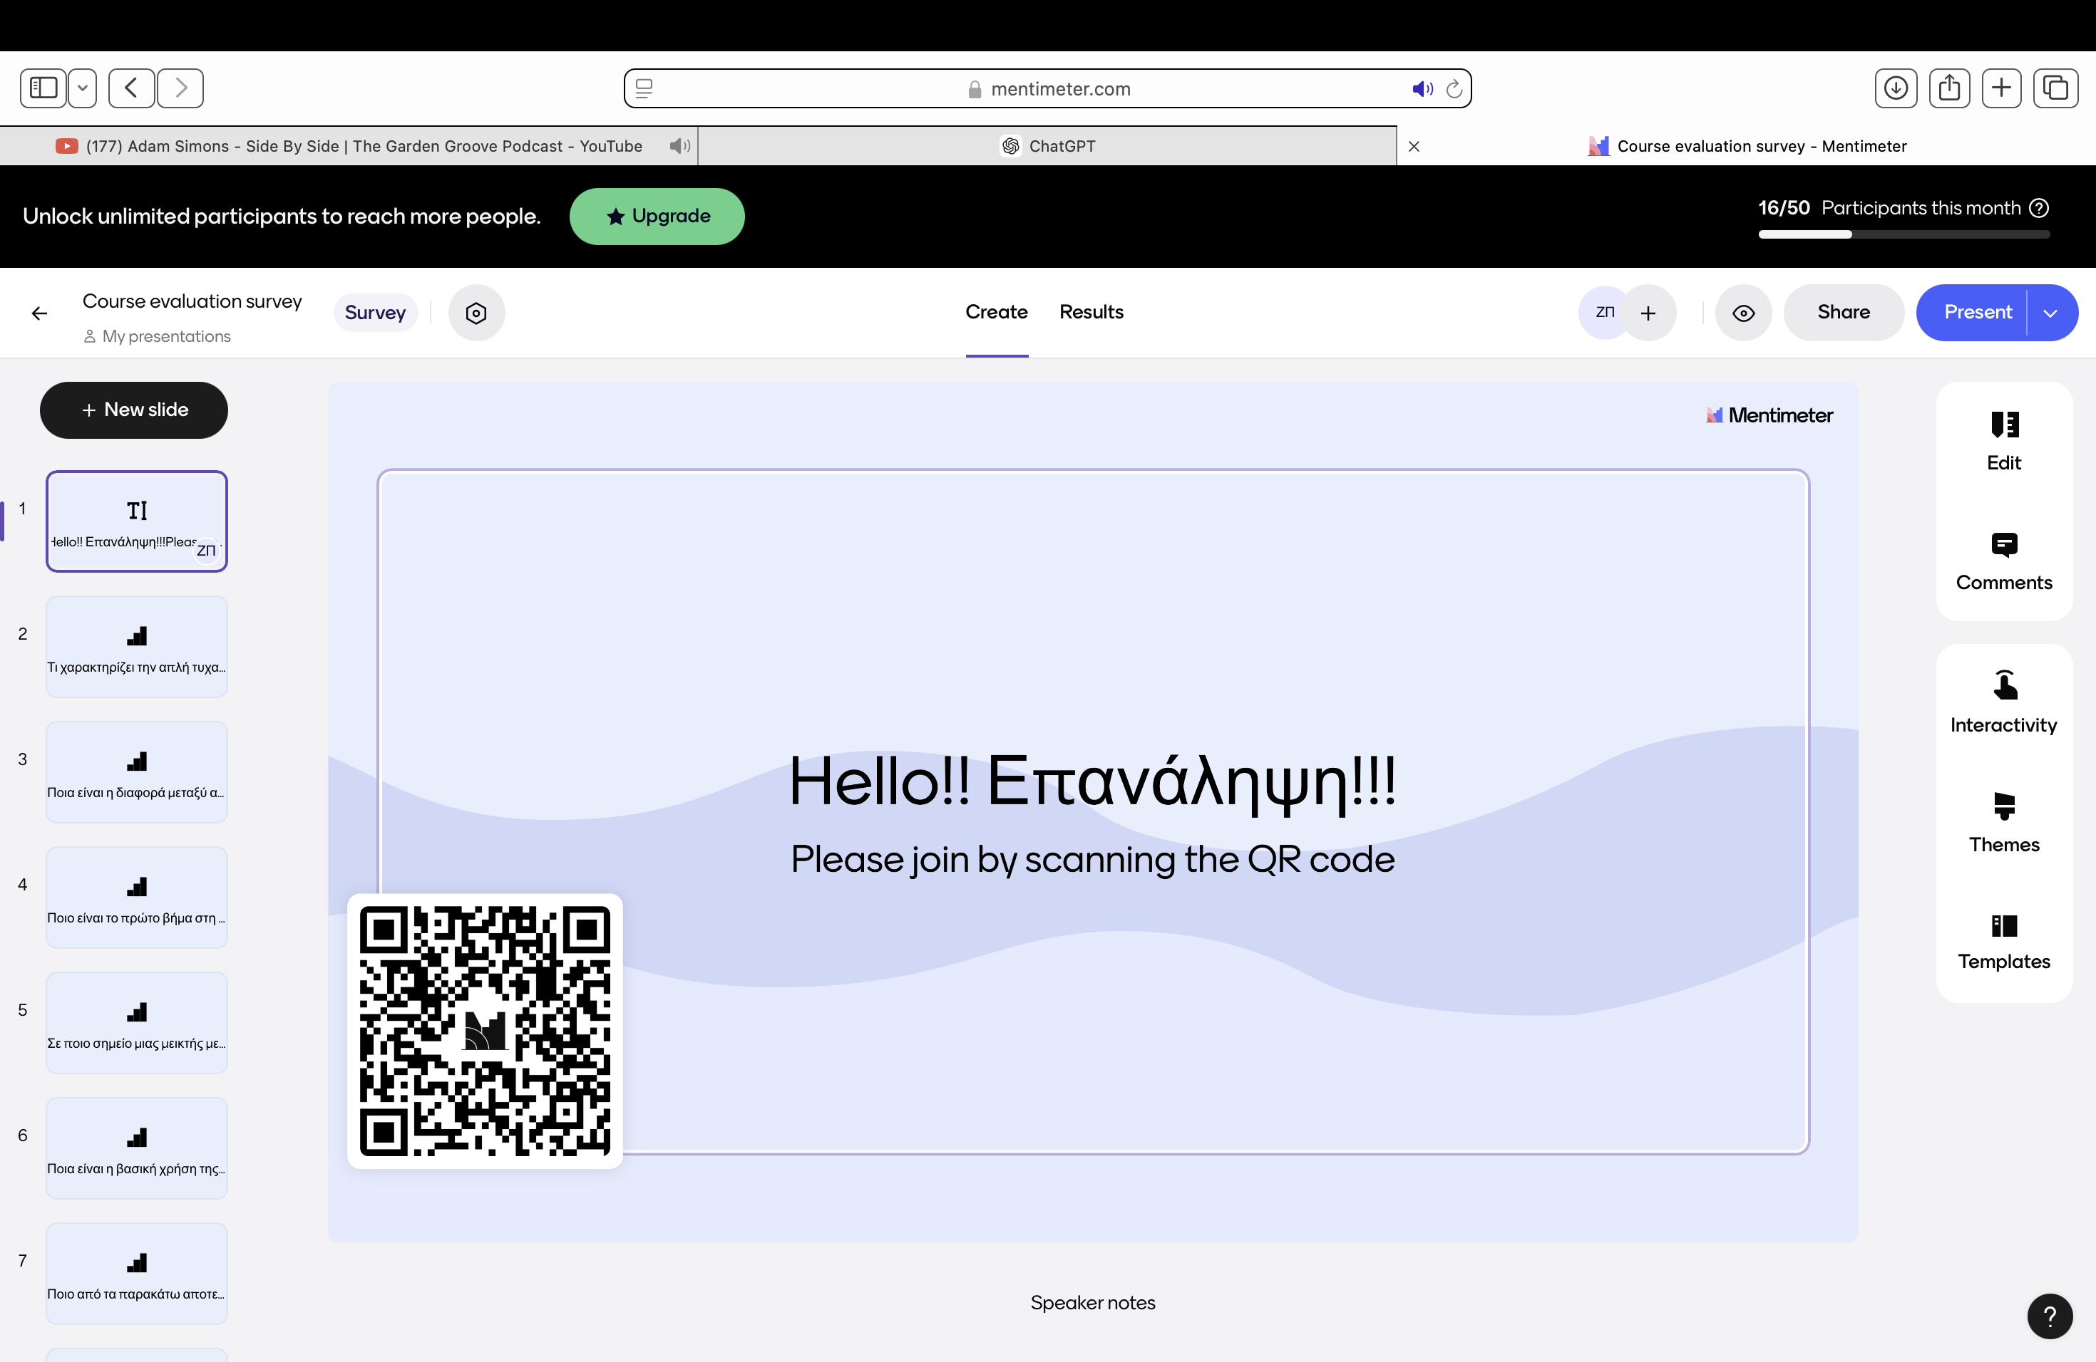

Slide 19
zpilitsidou@gmail.com

